Slide 1
浅谈烟花爆竹工程设计与安全评价
主讲人：范军政
电话： 01083196263
13520395972
研究员级高级工程师
国家注册咨询工程师
国家注册安全工程师
国家一级安全评价师
Email:fanjunzheng@sohu.com

Slide 2
内容提纲
1、烟花爆竹燃烧爆炸危险因素的辨识和分析
2、烟花爆竹工程的常见问题及设计要点
3、安全评价的要点

Slide 3
1、燃烧爆炸危险因素的辨识和分析
1.1 燃烧爆炸危险是烟花爆竹行业的“大老虎”
1.2 烟花爆竹燃烧爆炸的特点
1.3 引起烟花爆竹燃烧爆炸的激发能
1.4 预防烟花爆竹燃烧爆炸的技术措施

Slide 4
2014年4月22日，文登区东方礼花厂发生爆炸事故，造成7死1重伤

Slide 5
2013年11月1日，广西区梧州市岑溪市三堡镇车河村，三堡炮竹厂发生爆炸事故。造成12人死亡、9人重伤、7人轻伤，3栋工房全部炸毁，1栋工房重度破坏

Slide 6
2012年6月18日，河南周口淮阳县东屯花炮厂发生爆炸事故，共死亡28人，受伤20人

Slide 7
2011年1月19日，河南漯河市郾城区李集镇的豫田花炮厂发生爆炸，造成10人死亡21人受伤，11栋建筑物被毁

Slide 8
2010年8月16日，黑龙江省伊春市华利实业有限公司发生特别重大烟花爆竹爆炸事故，共造成34人死亡、3人失踪、152人受伤

Slide 9
1.1 燃烧爆炸危险是烟花爆竹行业的“大老虎”
近年来烟花爆竹生产储存过程中发生的一些重特大事故
把燃烧爆炸危险这只“大老虎”关进安全的“笼子”是烟花爆竹工程设计和安全评价的重要任务

Slide 10
1.2 烟花爆竹燃烧爆炸的特点
烟花爆竹燃烧爆炸是一种化学爆炸，化学爆炸需具备三个条件：
存在可燃物
有足够的氧，形成爆炸性化合物或混合物
有足够的激发能量
化学爆炸的特点
反应过程的放热性
反应过程的高速度
生成大量气体

Slide 11
1.2 烟花爆竹燃烧爆炸的特点
引起烟花爆竹燃烧爆炸的激发能：
明火；化学反应放热；分解自燃；
热辐射；高温表面；
撞击或摩擦产生火花；混入坚硬杂质；
电气火花；静电放电火花；雷电作用；
日光直射或聚焦的日光照射；
其它烟花爆竹药剂燃烧爆炸能(殉燃殉爆)

Slide 12
1.2 烟花爆竹燃烧爆炸的特点
烟花爆竹燃烧爆炸的自身特点：
烟花爆竹药剂（种类、形式）繁多，感度（发生反应的难易程度）特性千差万别 ；
燃爆事故发展速度快，若不及时扑救，可能造成事故蔓延扩大；
燃烧、爆炸相伴相生：有的燃烧引起爆炸，有的爆炸引发燃烧，有的燃烧、爆炸交替进行；
燃烧爆炸事故破坏性大

Slide 13
1.2 烟花爆竹燃烧爆炸的特点
烟花爆竹燃烧爆炸事故的破坏形式：
爆炸空气冲击波
爆炸火球
爆炸飞散物
爆炸引起地震波

Slide 14
1.3 预防烟花爆竹燃烧爆炸的技术措施
基本技术措施：
排除发生燃烧爆炸事故的物质条件：比如，有粉尘的工艺设备密闭、通风除尘、了解物料特性
消除或隔离一切点火源：
采取工程设防措施，尽量减轻燃烧爆炸事故造成的损失

Slide 15
1.3 预防烟花爆竹燃烧爆炸的措施
工程技术措施：
淘汰高危险机物：淘汰高危物料；淘汰落后的工艺技术和工艺设备；
隔离、屏障：比如，将混药、压药、切引等危险工序设置在抗爆间室内，使其与操作人员隔开；少量药物设置防护罩、护胸板，使人体主要部位与药物隔开；
机电联锁：比如，危险生产设备的机械传动部分与电器开关联锁，抗爆间室内的设备与抗爆门联锁；
安全距离：
设置薄弱环节：泄爆面积、泄爆方向
个体防护：穿戴防静电工作服、鞋等
自动监测、报警系统与警告和禁止标志

Slide 16
2、烟花爆竹工程的常见问题及设计要点
2.1 烟花爆竹现有工程存在的主要问题
工程规划和总平面布置
工艺布置
土建结构
2.2 烟花爆竹工程的设计要点

Slide 17
2.1 烟花爆竹现有工程存在的主要问题
总平面布置：
工程规划分区不明确，没有考虑危险品总仓库区，特别是未单独设置药物总库区，人流、物流不分；
危险品生产区内布置药量很大的工房或中转库房，有些甚至把中转库当作总仓库使用；
生产线各工房的布置不考虑工艺流程和各工序能力匹配要求；
防护屏障的长度、高度、开口方向设置不合理，保护范围不足，以单有屏障代替双有屏障

Slide 18
2.1 烟花爆竹现有工程存在的主要问题
工艺布置：
原材料粉碎、筛选共用同一工房；
将1.1级工序和1.3级工序混合、交叉作业或在1.3级工房内进行1.1级作业；
危险工序的机械化发展比较快，比如：混药、压药、装药、插引、固引等工序均可实现机械化，但与之配套的防护措施严重不足，其作业人员基本属于“敢死队员”；
危险工序机械设备的电气控制间等布置不合理（比如机械混药工房）；
隔离防护设施不足（比如手工作业的混药、装药、造粒等工序几乎没有防护，有迸射危险的工房门窗也几乎没有防护拦截设施）；
有些工作台、设备、管线、成品、半成品在工房内随意摆放

Slide 19
2.1 烟花爆竹现有工程存在的主要问题
土建结构：
建筑物耐火等级达不到要求；
危险工房的墙体厚度不足；
抗爆结构的形式、抗爆能力

Slide 20
2.2 烟花爆竹工程的设计要点
总平面及工艺流程布置
防护屏障的设计
抗爆间室的设计

Slide 21
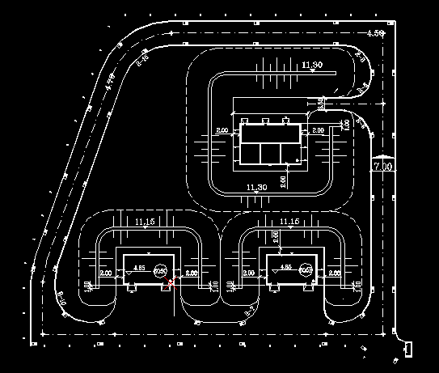
某库房的防护屏障

Slide 22
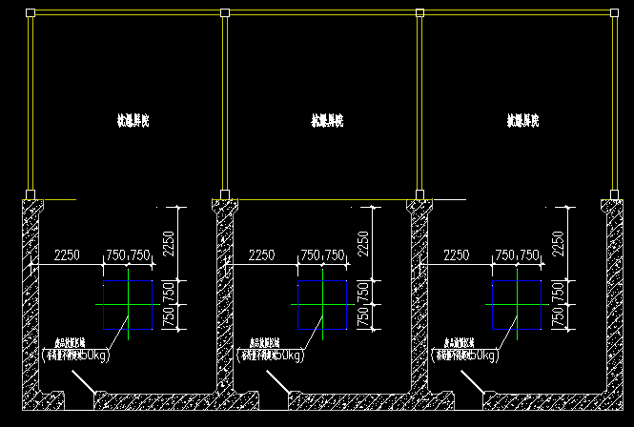
抗爆间室之一

Slide 23
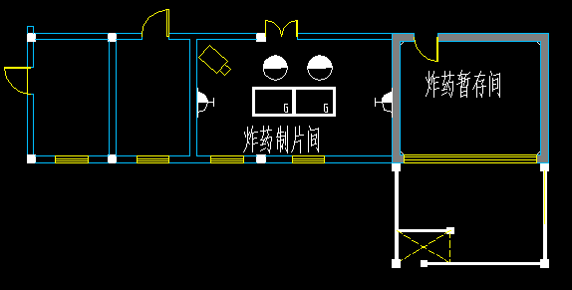
抗爆间室之二

Slide 24
3、安全评价的要点
3.1 燃烧爆炸危险有害因素分析
3.2 安全检查表
3.3 事故后果模拟或综合安全评价3.4 对策措施建议

Slide 25
3.1 燃烧爆炸危险有害因素分析
根据烟花爆竹使用的药物特点和生产过程，从事故发生的原因（激发能量）及可能导致事故扩大的因素入手行，重点对主要危险工序进行分析，这是烟花爆竹行业安全评价的基础和重要内容

Slide 26
3.1 危险有害因素分析
人的因素：比如，违章作业：操作时摩擦、撞击、拖拉、用力过猛，不使用专用工具等；缺乏相关知识或存在侥幸心理；干燥时超过规定的温度，使用明火烘烤、药架离热源太近等；不正确穿戴劳动服装；携带火源进入危险场所，情绪严重波动、动作变形等；
机（设备）的原因：比如，电气设备不符合防爆要求，设备材质与物料不相容或碰撞产生火花，缺乏安全防护装置、转动部位密闭不良，设备设计制造缺陷；
物料的原因：比如：原材料中含有硬质杂质或材料超过保质期（不稳定）、辅助材料（如米汤、浆糊等）变质等，使用禁用物资； 原材料或烟火药剂干燥不彻底、散热不良、受潮湿等；物料的机械感度、摩擦感度高等：

Slide 27
3.1 危险有害因素分析
环境的原因：例如，工作场所高温、潮湿、通风不良，光线不足；工作空间拥挤，疏散通道不畅，出入通道太窄；动物的活动引起的碰击或堆放的产品倒塌；山火、地震、雷击、静电等;
管理的原因：例如：规章制度不健全，三超一改，安全教育和培训不到位等。

Slide 28
3.1 危险有害因素分析
预先危险性分析
与企业配合，共同完成主要危险工序预先风险分析表；
主要危险工序的预先危险性分析表既是安全评价报告的组成部分，也可作为企业安全教育培训的素材，也可张贴在危险工序旁

Slide 29
3.2 专业安全检查表
专业安全检查表是检查安全“三同时”是否落实的最直观、最有效的方法
安全检查表的设置：
依据：GB50161－2009、GB 11652—2012、AQ4121－2012、GB50187－2012 等标准规范按专业编制检查表；
或者直接采用《烟火爆竹企业安全评价规范》AQ4113－2008附录中的7个表
例：某烟花爆竹仓库的安全检查表

Slide 30
3.3 事故后果模拟或综合安全评价
BZA法：
H=H_{内}+H_{外}＝[V+KB]+∑(1-R_{li}/R_{oi})C_{i}
式中：
H－爆炸危险源系统的现实危险度；
H_{内}－系统内实现危险度；
H_{外}－系统外现实危险度 ；
V－火炸药固有危险度（静态危险指数），V=α·β；
B－系统内可控危险度，B=W_{B}DP ，W_{B}=α·β·γ；
K－系统可控危险性未受控程度系数（不安全隐患系数 ），
K＝6.1(1-S_{x}/S_{人})(1-S_{y}/S_{机})+2.2(1-S_{x}/S_{人})(1-S_{z}/S_{环})
+1.7(1-S_{y}/S_{机}) (1-S_{z}/S_{环})
Ci－系统外第i个距离不足的建筑物或设施危险源爆炸事故影响的严重度 ，Ci＝(1+0.5Wci)Ei

Slide 31
3.3 事故后果模拟或综合安全评价
其它综合评价方法：

Slide 32
3.4 对策措施建议
原则要求：
针对性：避免放置四海皆准的措施建议
技术可行性：避免提出超出时代水平的措施建议
经济合理性：达到风险受控或可接受
对策措施建议应具有可操作性

Slide 33
谢谢！

